Slide 1

בית הספר של החופש הגדול
מתמטיקה
כיתות ד
נושא השיעור:
חיבור וחיסור שברים

Slide 2

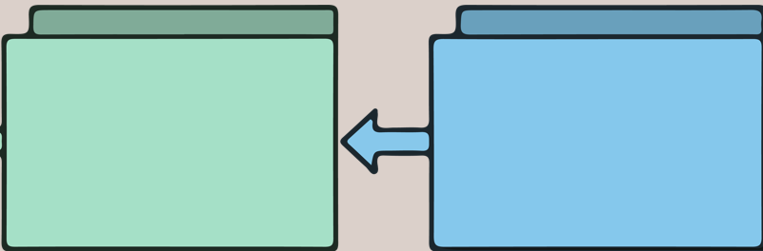
מלחמת שברים- חיבור וחיסור
פעילות פתיחה
פירמידת שברים

Slide 3
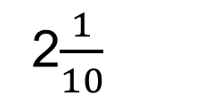

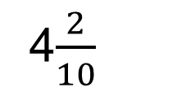



לפניכם פירמידת שברים,
סכום המספרים של זוג משבצות סמוכות , רשום על המשבצת שמעליהן.
השלימו את השברים המתאימים במשבצות הריקות.
4$\frac{2}{10}$
2$\frac{1}{10}$
1
$$\frac{6}{10}$$
$$\frac{2}{10}$$
$$\frac{3}{10}$$
$$\frac{2}{10}$$

Slide 4

מלחמת שברים- חיבור וחיסור
מהלך המשחק:
מחלקים את כל הקלפים שווה בשווה בין המשתתפים, ומניחים אותם על השולחן כשפניהם כלפי מטה.
בכל סבב, מטילים קובייה לקביעת הפעולה (חיבור או חיסור), כל משתתף הופך שני קלפים מהערימה שלו ומחשב, לפי ההחלטה בתחילת הסבב, את הסכום או ההפרש של המספרים שעליהם. השחקן שמקבל את התוצאה הגדולה ביותר זוכה בכל הקלפים מאותו סבב.
אם שני משתתפים קבלו תוצאה זהה, מכריזים על "מלחמה": כל אחד מהם מניח קלף אחד הפוך, ומניח זוג קלפים חדש. המשתתף שתוצאת הזוג שלו גבוהה יותר, זוכה בכל הקלפים שהצטברו באותו סבב.
המשחק מסתיים כאשר לאחד המשתתפים נגמרים הקלפים. המנצח הוא המשתתף עם מספר הקלפים הגדול ביותר.
כיתה: ד'
מספר משתתפים:
2-4
ציוד נדרש:
קלפי שברים
קובייה שעל פאותיה רשומות הפעולות +/-
מעובד מתוך: מרכז מורים ארצי למתמטיקה בחינוך היסודי, הפקולטה לחינוך, אוניברסיטת חיפה

Slide 5








$$\frac{8}{12}$$
$$\frac{9}{12}$$
$$\frac{10}{12}$$
$$\frac{11}{12}$$
$$\frac{4}{12}$$
$$\frac{5}{12}$$
$$\frac{6}{12}$$
$$\frac{7}{12}$$

Slide 6
$$\frac{8}{12}$$
$$\frac{9}{12}$$
$$\frac{10}{12}$$
$$\frac{11}{12}$$
$$\frac{4}{12}$$
$$\frac{5}{12}$$
$$\frac{6}{12}$$
$$\frac{7}{12}$$

Slide 7








$$\frac{0}{12}$$
$$\frac{1}{12}$$
$$\frac{2}{12}$$
$$\frac{3}{12}$$
$$\frac{3}{12}$$
$$\frac{2}{12}$$
$$\frac{0}{12}$$
$$\frac{1}{12}$$

Slide 8
$$\frac{0}{12}$$
$$\frac{1}{12}$$
$$\frac{2}{12}$$
$$\frac{3}{12}$$
$$\frac{3}{12}$$
$$\frac{2}{12}$$
$$\frac{0}{12}$$
$$\frac{1}{12}$$

Slide 9






$$\frac{0}{12}$$
$$\frac{12}{12}$$
$$\frac{12}{12}$$
$$\frac{0}{12}$$
$$\frac{1}{12}$$
$$\frac{2}{12}$$
$$\frac{3}{12}$$
$$\frac{4}{12}$$

Slide 10




$$\frac{5}{12}$$
$$\frac{6}{12}$$
$$\frac{7}{12}$$
$$\frac{8}{12}$$
$$\frac{1}{12}$$
$$\frac{2}{12}$$
$$\frac{3}{12}$$
$$\frac{4}{12}$$

Slide 11






$$\frac{9}{12}$$
$$\frac{10}{12}$$
$$\frac{12}{12}$$
$$\frac{12}{12}$$
$$\frac{8}{12}$$
$$\frac{7}{12}$$
$$\frac{6}{12}$$
$$\frac{5}{12}$$

Slide 12






$$\frac{7}{12}$$
$$\frac{6}{12}$$
$$\frac{5}{12}$$
$$\frac{4}{12}$$
$$\frac{3}{12}$$
$$\frac{9}{12}$$
$$\frac{10}{12}$$
$$\frac{11}{12}$$

